Slide 1
Методические подходы к устранению дефицита предметных умений обучающихся, связанных с использованием метода микроскопии (умений работать с микроскопическими объектами)
Ефимова Татьяна Михайловна
К.п.н., доцент, зав.кафедрой методики преподавания биологии, химии и биологии МГОУ

Slide 2
План вебинара
1.О предметных дефицитах, выявленных в результате анализа ВПР 7 класс.
2. Анализ заданий ВПР 7 класс 2020 г (линейка заданий 3)
3. О методических особенностях урока с анатомическим содержанием
4. Об основных этапах формирования умений.

Slide 3
В 2020 году ВПР в 7 классе проводились по программе 6-го класса. Результаты были проанализированы. По гистограмме можно сделать вывод, что наиболее низкие результаты ученики 7-х классов показали по заданиям 1, 3 и 8.

Slide 4

Биология. 7 класс.

Slide 5
По итогам ВПР по биологии для 7 классов выявлены предметные дефициты
1.2 | Умение описывать биологический процесс: определять область биологии, в которой изучается данный процесс.
3.4 | Умение работать с микроскопическими объектами: умение определять растительную ткань, к которой этот микроскопический объект следует отнести.
8.3 | Умение проводить анализ виртуального эксперимента, формулировать гипотезу, ставить цель, описывать результаты, делать выводы на основании полученных результатов.

Slide 6
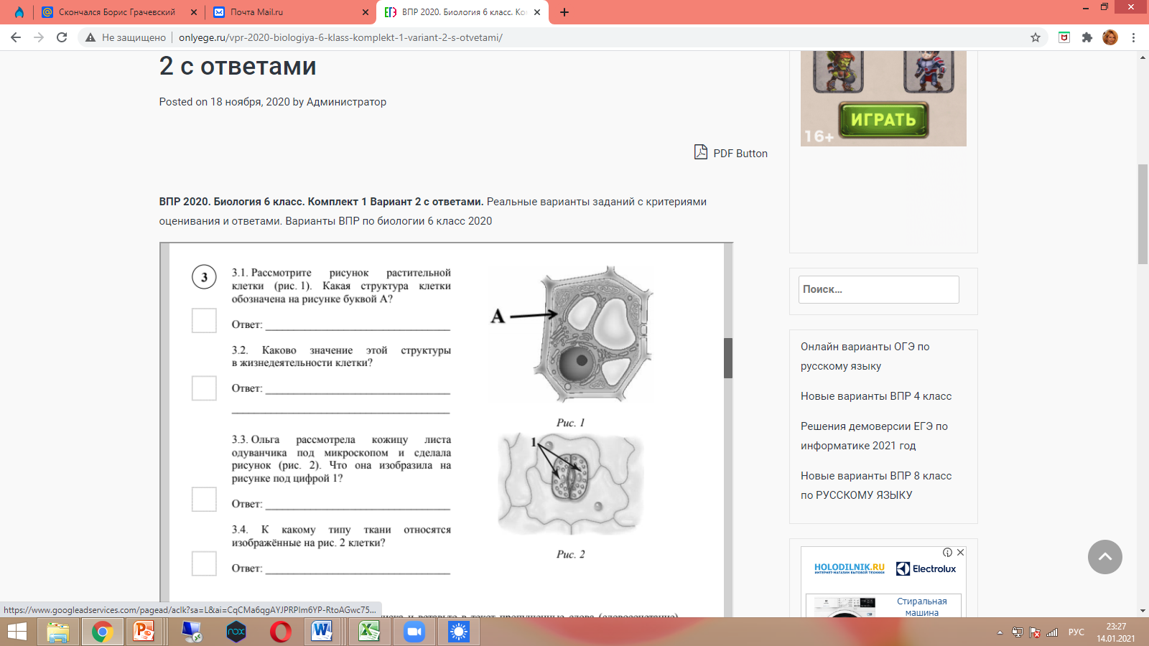
БИОЛОГИЯ 7 кл. 2020.
Пример задания линейки 3
3.1, 3.3 проверяется умение узнавать микроскопические объекты.
3.2 определять значение микроскопических объектов.
3.4 – проверяется знание растительной ткани, к которой этот микроскопический объект следует отнести.
умение узнавать микроскопические объекты
умение определять значение микроскопических объектов.
умение узнавать микроскопические объекты
знание растительной ткани, к которой этот микроскопический объект следует отнести.

Slide 7
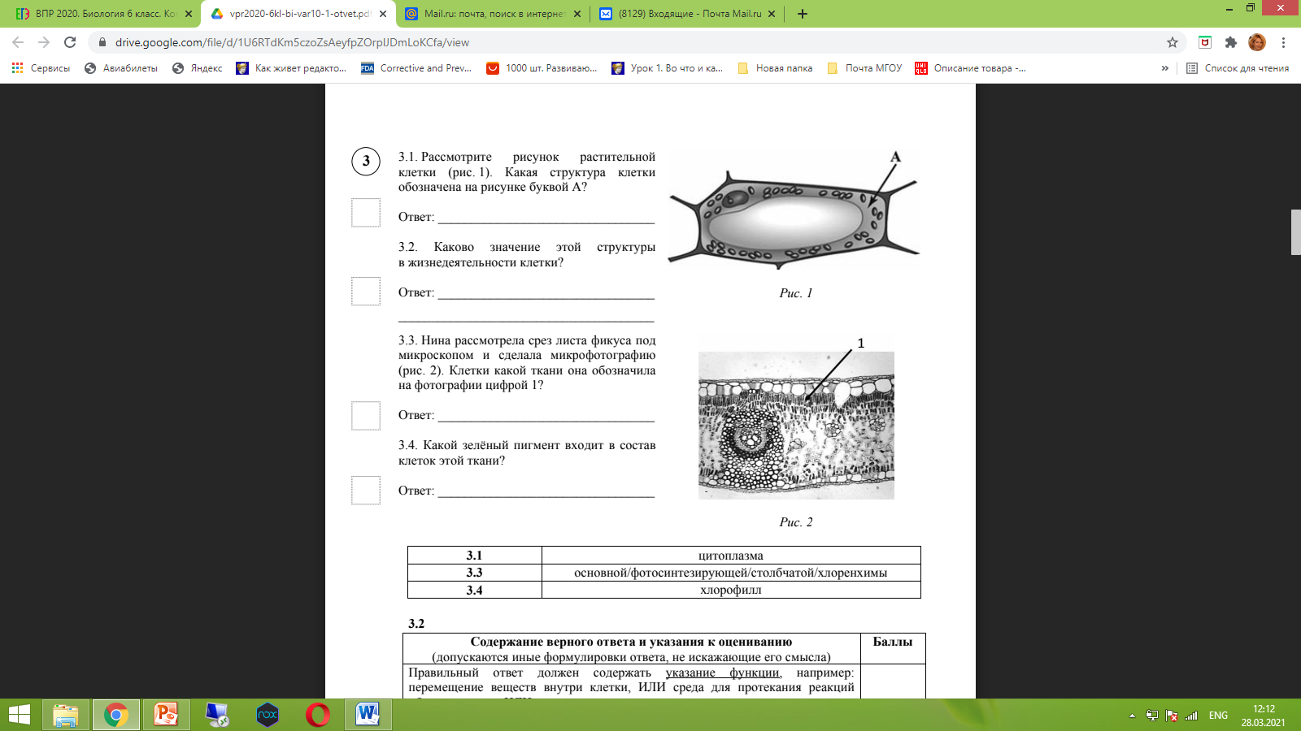
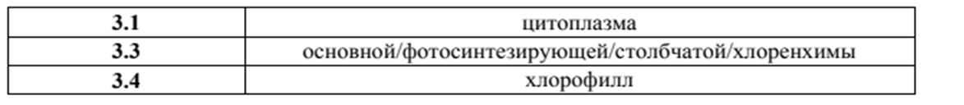
Задания линейки 3. ВПР 6 класс
Проверяемые знания:
Строение растительной клетки и функции органоидов
Анатомического строения листа, топографии тканей, классификации растительных тканей
Особенностей строения и функции ткани

Slide 8
СЛОЖНОСТИ:
В учебниках они почти не включены
1. школьникам предлагаются микрофотографии.
2. Требуется назвать тип ткани (основная, покровная, проводящая, механическая и т.д.)
Не во всех учебниках разных авторских линий четко раскрывается классификация тканей

Slide 9
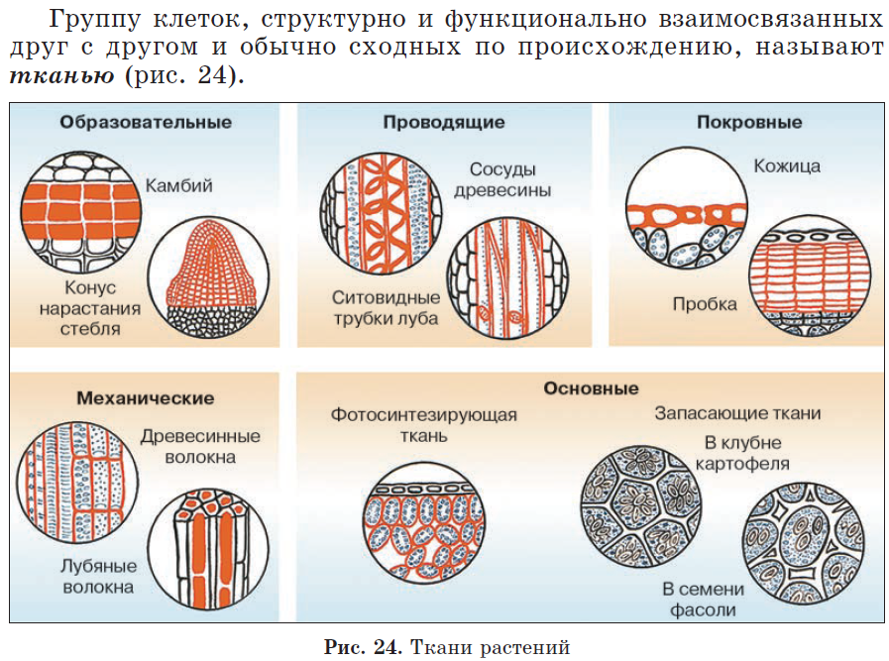
Учебник «Биология. Растения. Бактерии. Грибы. Лишайники. 5 класс» под ред. Д.И. Трайтака
При изучении клеточного строения растений авторы раскрывают понятие «ТКАНЬ» и приводят классификацию тканей (критерий – функция и происхождение)

Slide 10
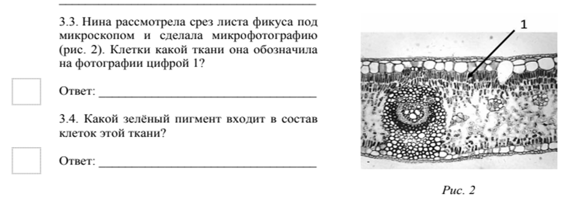
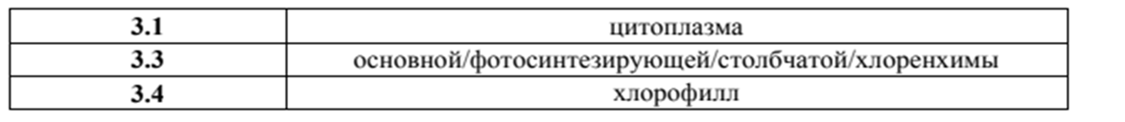
Учебник «Линия жизни» Тема «Клеточное строение листа» :
Указано, что под кожицей находится мякоть листа, состоящая из клеток основной ткани ( понятия «хлоренхима» не вводится)
устьица как элемент кожицы, а не покровной ткани.

Slide 11
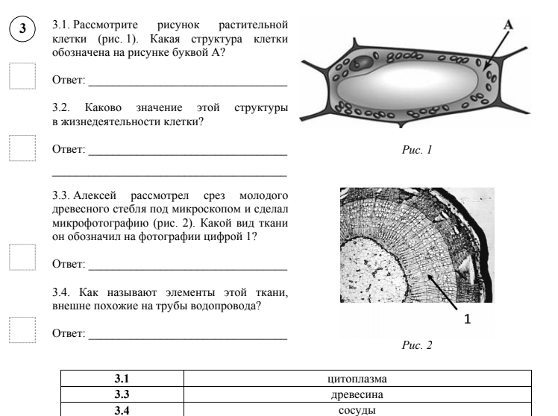
Задания линейки 3. ВПР 6 класс
Школьник может ответить:
«древесина», а может
«проводящая ткань»

Slide 12
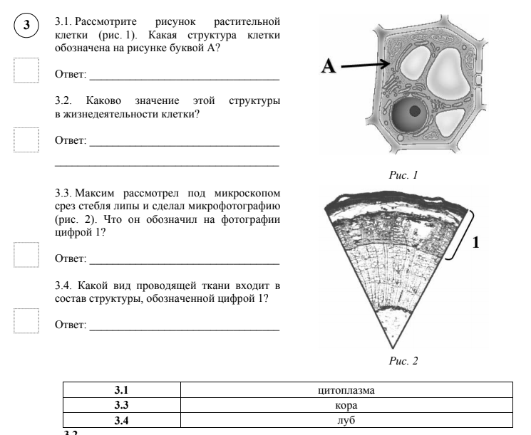
Задания линейки 3. ВПР 6 класс
Т.е вид проводящей ткани!
Школьники должны различать типы и виды ткани?
Типология:
Образовательная
Основная
Проводящая
Механическая
Запасающая
Покровная
Скорее всего в первом случае пропущено слово «проводящая»

Slide 13
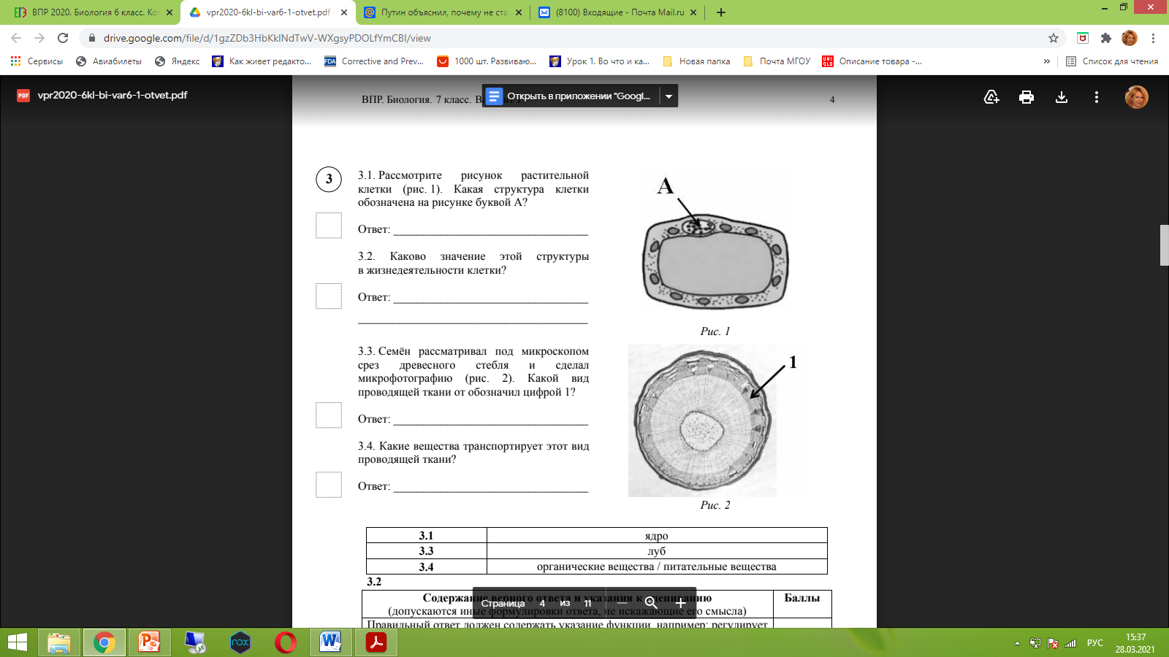
Задания линейки 3. ВПР 6 класс
Луб (флоэма)- сложная проводящая ткань,
1) проводящие элементы - ситовидные трубки с клетками-спутницами
2) лубяные волокна - механическая ткань
3) лубяная паренхима (основная ткань)
Обеспечивает нисходящий ток органических веществ от фотосинтезирующих поверхностей в другие органы растения

Slide 14
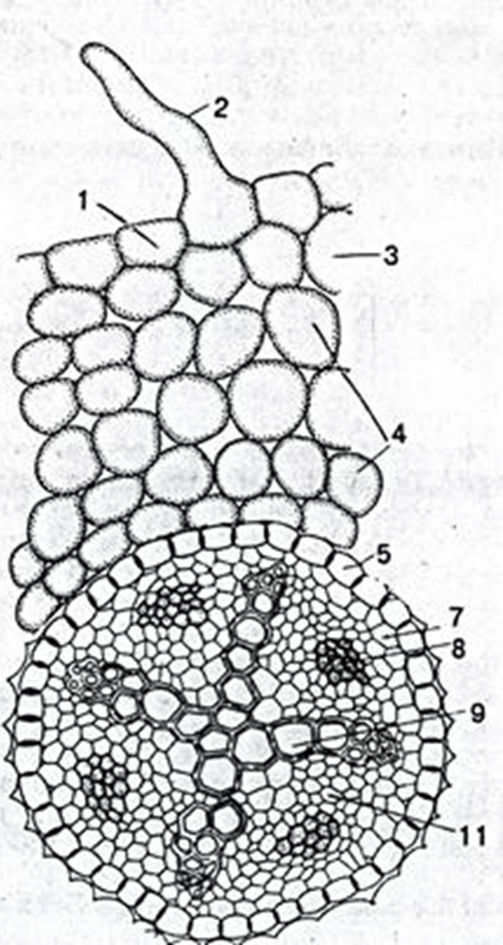
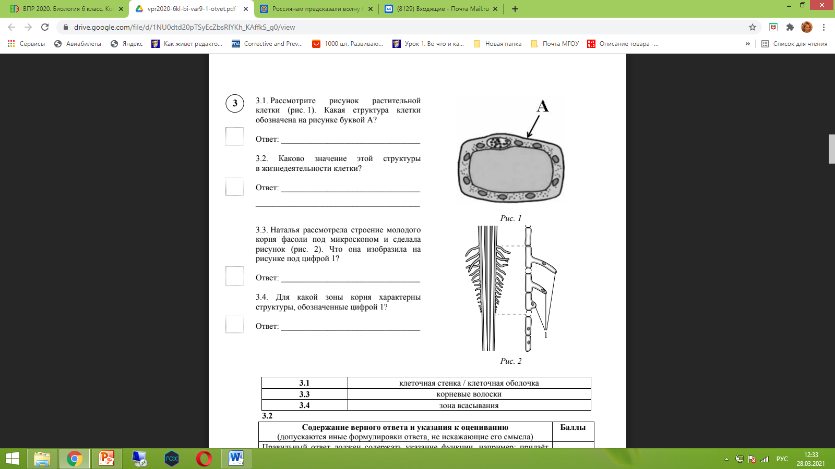
Задания линейки 3. ВПР 6 класс

Slide 15
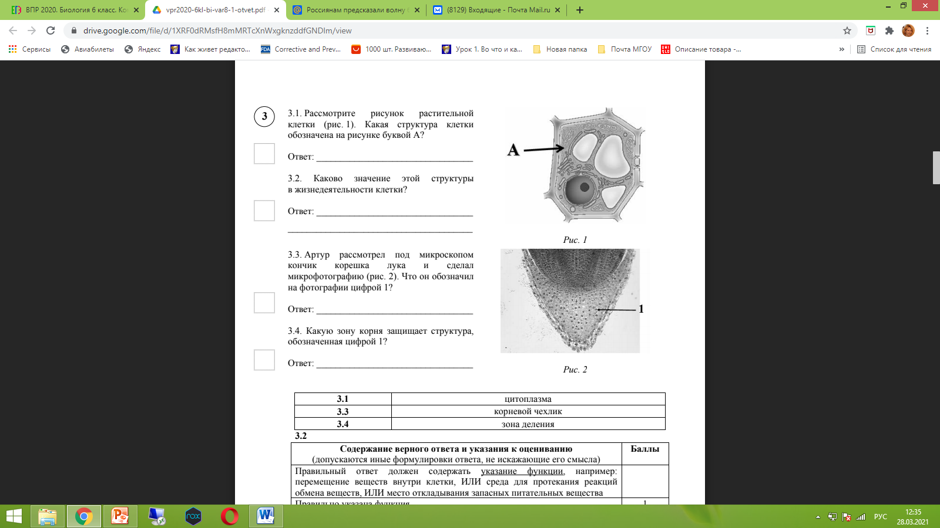
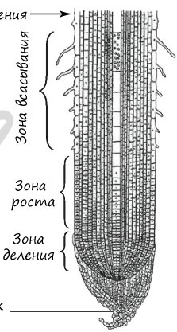
Задания линейки 3. ВПР 6 класс

Slide 16
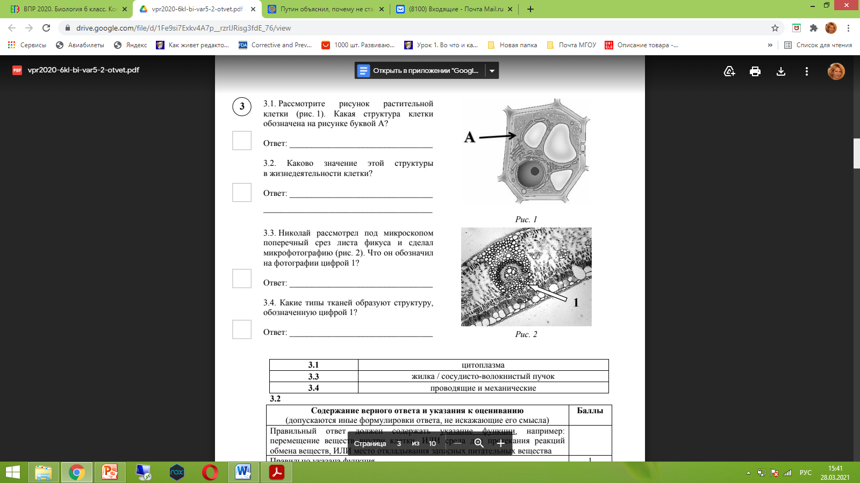
Задания линейки 3. ВПР 6 класс
Школьники могут ответить «проводящий пучок»
Но в жилке фикуса есть склеренхима ( механическая ткань), поэтому именно «сосудисто-волокнистый».
Но сомневаюсь, что в школьных учебниках есть такое понятие

Slide 17
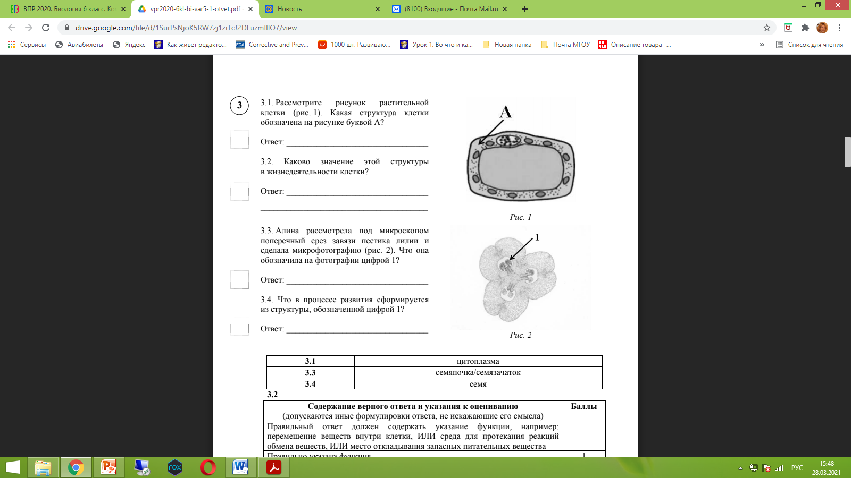
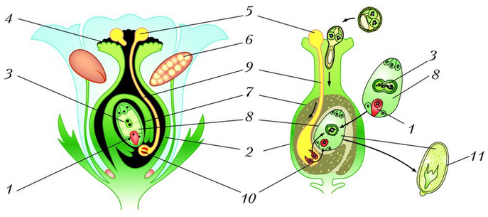
Задания линейки 3. ВПР 6 класс
Тема : «Двойное оплодотворение растений»

Slide 18
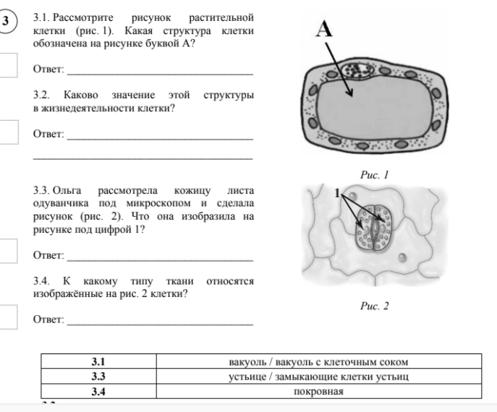
Задания линейки 3. ВПР 6 класс
Учебник «Линия жизни» Тема «Клеточное строение листа» :
Указано на
устьица как элемент кожицы, а не покровной ткани.

Slide 19
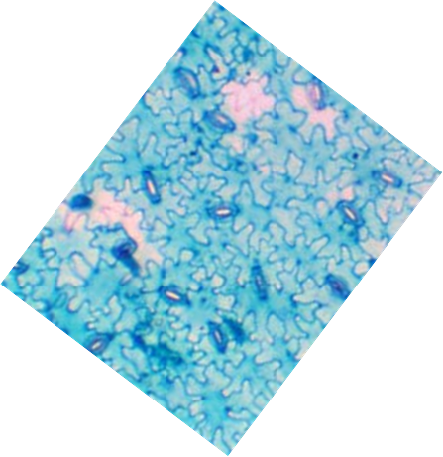
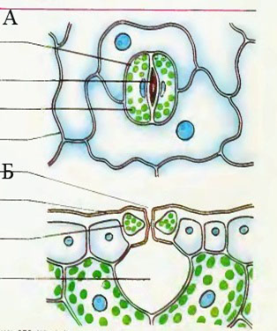
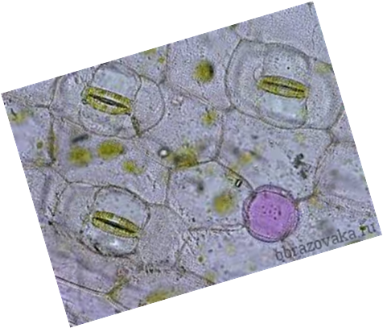
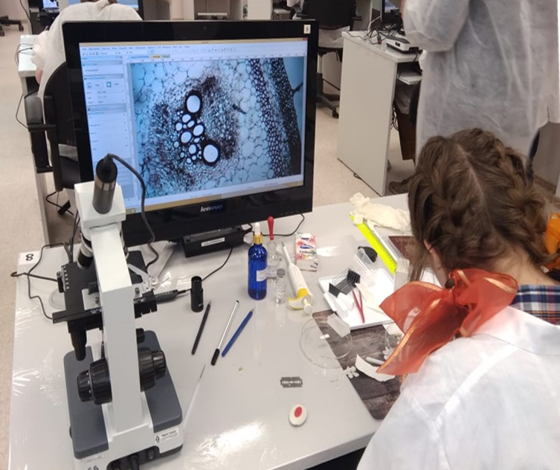
Методические особенности проведения урока с анатомическим содержанием
1. Оборудование:
наличие микроскопа, набора для микроскопирования, объекта для приготовления временного микропрепарата или готовых микропрепаратов.
четкое изображение анатомического строения исследуемого объекта на доске (рисунок и микрофотография ) на настенной таблице, слайде презентации)
либо использование микроскопа с окуляр-камерой, выводящей изображение на экран

Slide 20
Методические особенности проведения урока с анатомическим содержанием
2. Фрагментом урока с анатомическом содержанием является лабораторная работа.
- Изучение анатомического строения объекта целесообразнее начать с фронтальной беседы с элементами объяснения. При этом используется учебная таблица (слайд презентации, рисунок в учебнике) с четким изображением изучаемого объекта.
- Лабораторная работа на уроках с анатомическим содержанием выполняется учеником с целью закрепления и конкретизации изученного материала о клеточном строении объекта.
- При выполнении лабораторной работы ученик пользуется либо готовыми микропрепаратами, либо готовит временный микропрепарат ( «Изучение клетки кожицы лука», «Хлоропласты в клетках листа элодеи», «Изучение эпидермиса листа герани» – наиболее доступные с точки зрения приготовления временного микропрепарата)
.
Важно четко обратить внимание обучающегося на особенности строения объекта, которые он должен наблюдать под микроскопом
Готовятся при помощи препаровальных игл, без лезвия. Остальное – требует лезвия и для детального изучения прокрашивания флороглюцином

Slide 21
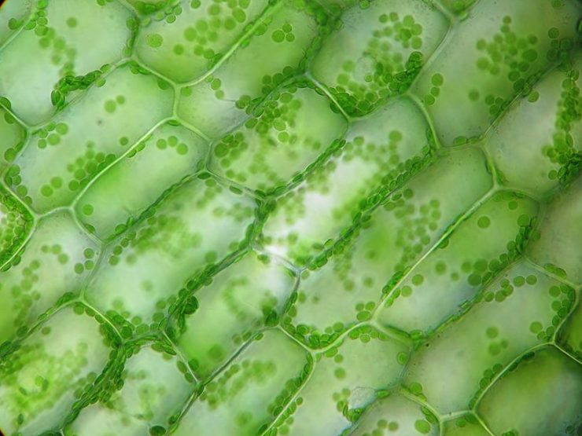
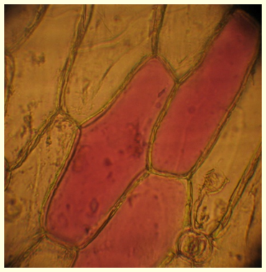
Методические особенности проведения урока с анатомическим содержанием
3. Ход лабораторной работы должен быть записан в инструктивной карточке (инструкции практикума, рабочей тетради и т.д.)
Инструктивная карточка должна содержать:
цель работы,
оборудование,
ход работы ( ход проведения наблюдения с уточняющими и конкретизирующими позициями (найдите …., обратите внимание на расположение, форму, размеры, окраску…..),
формат отражения результатов наблюдений (рисунок, таблица , схема)
вывод ( вывод должен соответствовать цели)

Slide 22
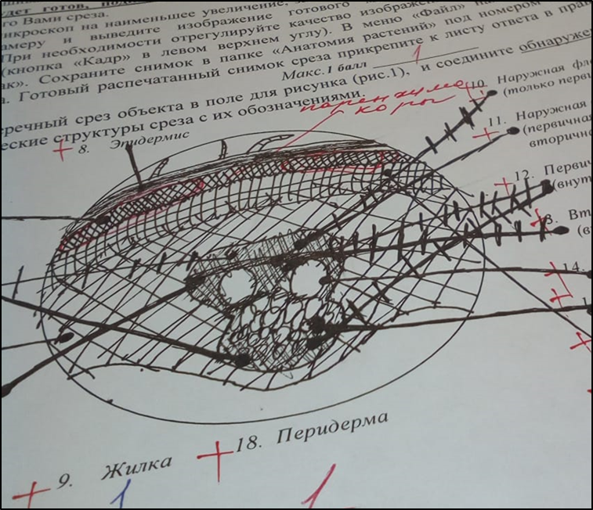
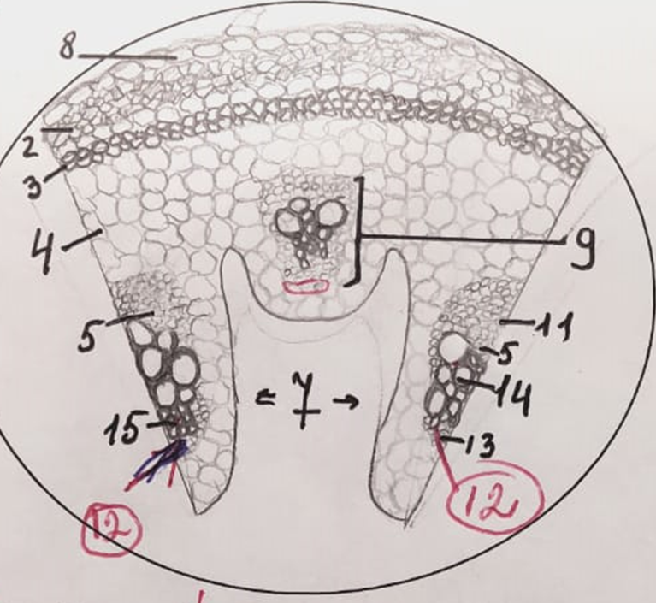
Методические особенности проведения урока с анатомическим содержанием
Обучающийся выполняет анатомический рисунок:
Это умение должно формироваться , как и все умения поэтапно. И вначале требуется образец. Учитель зарисовывает объект на доске, вначале схематично, а затем показывая, как прорисовать детали фрагмента исследуемого объекта.
Обучающиеся зарисовывают в тетради объект и подписывают части объекта. Рисунок сопровождается горизонтальными надписями; каждая надпись соединяется с соответствующей частью рисунка сплошной линией.
Постепенно усиливаем долю самостоятельности

Slide 23
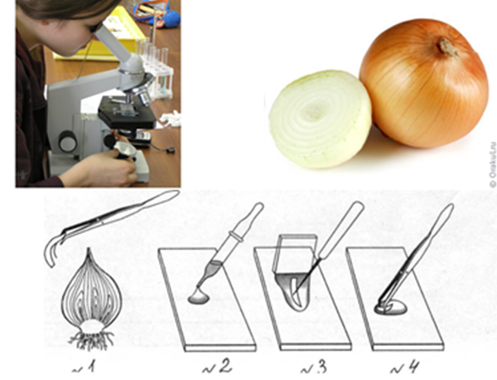
Методика формирования предметных умений
УМЕНИЕ - освоенный субъектом способ выполнения действия, обеспечиваемый совокупностью приобретенных знаний и навыков;
1 этап - знакомство учащихся с тем, как выполнить действие, которым надо овладеть.
Учитель объясняет: цель действия ( ДЛЯ ЧЕГО?), что для этого нужно: приборы, инструменты ( С ПОМОЩЬЮ ЧЕГО?) суть действия, его строение (какие операции нужно произвести, (ЧТО? ), ход выполнения действия (КАК?) | Учащиеся внимательно слушают, следят за демонстрацией действия
ЛАБОРАТОРНАЯ РАБОТА «СТРОЕНИЕ КОЖИЦЫ ЛУКА»
ЦЕЛЬ : ( ДЛЯ ЧЕГО?) изучить строение клетки. ОБОРУДОВАНИЕ : ( С ПОМОЩЬЮ ЧЕГО?)
СУЩНОСТЬ ДЕЙСТВИЯ (ЧТО?) приготовление микропрепарата, чтобы под микроскопом увидеть клетки
ХОД ВЫПОЛНЕНИЯ (КАК? ) Объектом изучения будет кожица лука, мы должны будем приготовить микропрепарат, настроить микроскоп, поместить микропрепарат на предметный столик микроскопа, наблюдать клетки растения , различить части клетки и зарисовать их .

Slide 24
Методика формирования предметных умений
2 этап - усвоение или восстановление знаний, на основе которых будут вырабатываться эти умения, формулируются правила осуществления действия.
Учитель : задает вопросы, нацеленные на осознание действия, актуализирует знания предыдущих тем. Формулирует правила осуществления действия | Ученики: отвечают на вопросы учителя, повторяют правила осуществления действия
ЛАБОРАТОРНАЯ РАБОТА «СТРОЕНИЕ КОЖИЦЫ ЛУКА»
-Объясните, почему мы должны взять тонкий слой (кожицу), чтобы рассмотреть клетки?
- Какой объектив мы поставим? Что такое объектив? Что такое окуляр? Где его искать?
- Найдите объектив, как поменять объектив?
- Где находится предметный столик?
-Как правильно переносить микроскоп?
-С какой стороны он должен находиться от исследователя?

Slide 25
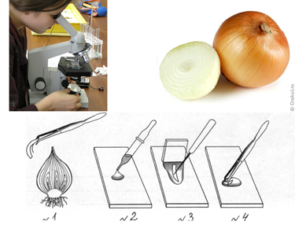
Методика формирования предметных умений
3 этап – показ образца данного действия, чтобы предупредить ошибки первых шагов деятельности, которые могут закрепиться в процессе последующих упражнений.
Деятельность учителя: Показывает образец выполнения действия, разъясняет каждый элемент; либо знакомит школьников с инструкцией по его выполнению ( ходом работы в инструктивной карточке) | Деятельность учащихся: -наблюдают за действиями учителя, знакомятся с ходом работы в инструктивной карте
ЛАБОРАТОРНАЯ РАБОТА «СТРОЕНИЕ КОЖИЦЫ ЛУКА» https://www.youtube.com/watch?v=HFZZDhKRlIk

Slide 26
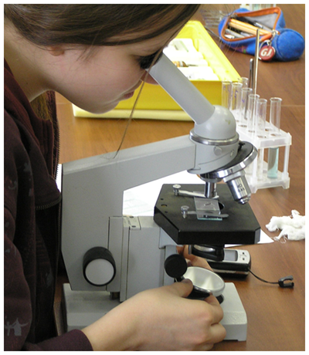
Методика формирования предметных умений
4этап- идет практическое овладение действием, выработка правильного умения.
5 этап – самостоятельные и систематические упражнения по выполнению действия
Учитель: дает возможность выполнить пробные действия, следит за правильностью их выполнения, анализируют их действия, устраняет ошибки. | Учащиеся: пробуют осознанно выполнять действия, демонстрируют правильность их выполнения учителю. Исправляют ошибки
ЛАБОРАТОРНАЯ РАБОТА «СТРОЕНИЕ КОЖИЦЫ ЛУКА»
Андрей, покажи, как ты будешь держать чешую лука?;
С какой стороны чешуи снимаем кожицу?
Алена, неверно держишь лезвие

Slide 27
Спасибо за внимание

